Slide 1
Внедрение и координация макроэкономической статистики в странах еврозоны и ЕС
Джон Верриндер
Евростат

Slide 2
Две статистические системы в Европе
Европейская статистическая система (ЕСС – все Государства-члены ЕС)
Рассматривается в настоящей презентации.
Европейская система центральных банков (ЕСЦБ)
Будет рассматриваться в презентации Габриэля Кироса завтра.
Обе системы производят макроэкономическую статистику – между ними существуют координирующие механизмы!

Slide 3
Европейская статистическая система
Система, основанная на Европейском законодательстве
…а также на национальных законодательствах
Договор о Европейском союзе
Закон о статистике ЕС – Регламент 223/2009
Законодательные акты по определенным сферам политики

Slide 4
Регламент 223/2009
Рамочный регламент, охватывающий:
Общие положение (в том числе, о конфиденциальности)
Статистическое управление (= ЕСС, кодекс практики, сотрудничество)
Статистическое производство (рабочая программа)
Распространение
Конфиденциальность статистических данных

Slide 5
Институциональные структуры ЕСС
Верхний уровень – Комитет ЕСС
Генеральные директоры НСИ и Евростата
Уровень руководителей – Группы директоров
Директоры широких предметных сфер
Технический уровень – Рабочие группы
Технические специалисты в более конкретных сферах

Slide 6
Система макроэкономической статистики
Комитет ЕСС (координационная и законодательная роль)
Директоры отделов макроэкономической статистики (ДМС)
Рабочие группы (>>целевые группы, группы экспертов)
Рабочая группа по национальным счетам
Рабочая группа по статистике процедур по чрезмерному дефициту (ПЧД)
Рабочая группа по статистике цен и т.д.

Slide 7
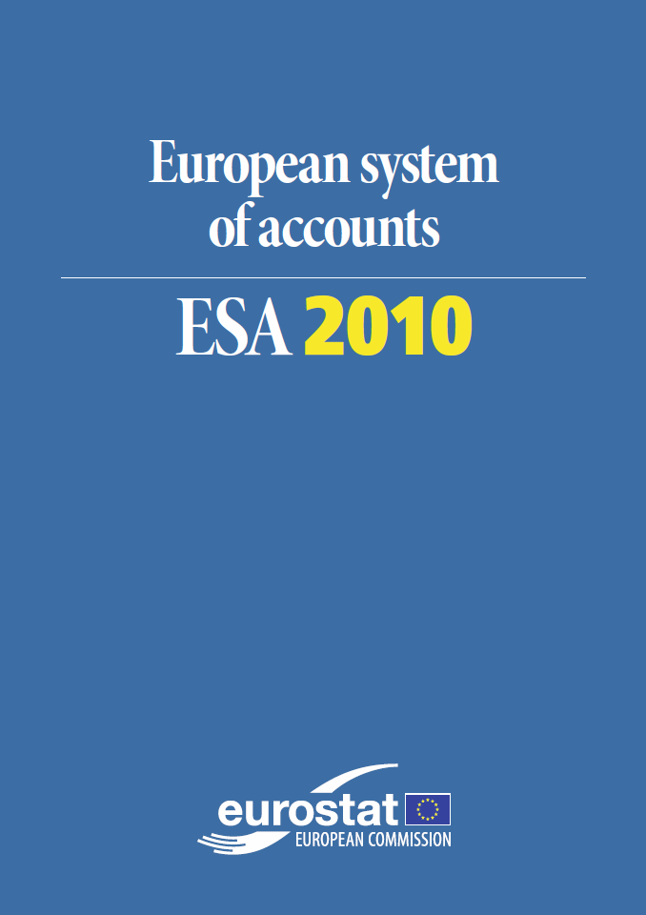
Европейская система счетов (ЕСС 2010)
Европейская версия мировых стандартов СНС
Постановление ЕС
= непосредственно применяется в Государствах-членах

Slide 8
Программа передачи данных ЕСС
Государства-члены составляют свои национальные данные по общим стандартам
Программа передачи данных устанавливает правовые обязательства для ГЧ по передаче данных в Евростат
Специальные таблицы переменных, временные ряды и сроки передачи

Slide 9
Статистика государственных финансов
Подробные данные (квартальные и годовые) – часть программы передачи ЕСС 2010
Раздельный сбор данных для целей ПЧД (специальная правовая основа)
См. презентацию, которая будет представлена завтра, для получения дополнительной информации…

Slide 10
Цены
Гармонизированный индекс потребительских цен (ГИПЦ)
Полное и подробное правовое основание
Включает методы передачи данных
Паритет покупательной способности
Многие Государства-члены сохраняют национальные индексы потребительских цен дополнительно…

Slide 11
Сферы, разделенные между ЕСС/ЕСЦБ
Статистика финансовых счетов и платежного баланса
Важность тесного сотрудничества
Роль Комитета по денежно-кредитной и финансовой статистике и статистике платежного баланса (КДФССПБ)

Slide 12
Заключение
ЕСС – это статистическая система, основанная на законодательстве
Государства-члены несут основную ответственность за производство данных; законодательные требования к передаче данных
Евростат координирует методологию в сотрудничестве с Государствами-членами и другими институтами

